Slide 1
CRUD Laravel

Slide 2
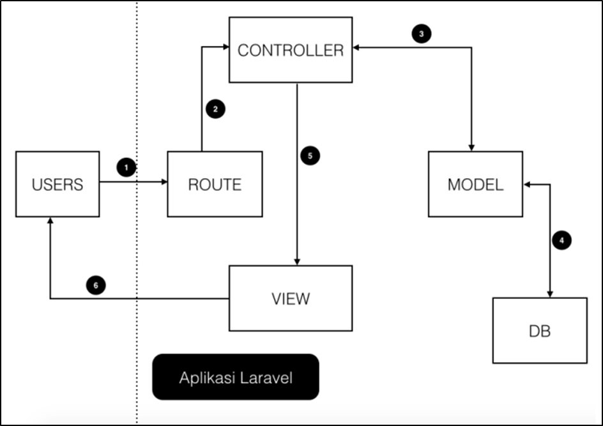
Konsep MVC Laravel
Notes:
Pada gambar visualisasi MVC Laravel di dalam slide dapat dijelaskan sebagai berikut:
User mengakses aplikasi melalui route tertentu.
Route tersebut oleh aplikasi telah dipetakan ke controller action.
Controller action akan menggunakan model untuk mengakses data. Atau langsung mengembalikan view tanpa data (langsung ke step 5).
Model berinteraksi ke database untuk mendapatkan data atau menyimpan data.
Setelah berhasil mendapatkan data melalui model, controller akan mengembalikan sebuah view sekaligus data jika ada.
View tersebut pada akhirnya yang dilihat oleh user.

Slide 3
BukuController(index-1)
<?php
namespace App\Http\Controllers;
use Illuminate\Http\Request;
//tambahan
use DB;
use App\Models\Buku;
class PengarangController extends Controller
{
public function index()
{
...
}
Notes:
Setelah digenerate controller di app/Http/Controllers, langkah selanjutnya adalah membuat fungsi-fungsi CRUD standard di masing-masing controller. Pertama kita coba buat menampilkan data pengarang buku dengan fungsi CRUD di dalam PengarangController di fungsi index seperti tampak di dalam slide dengan penjelasan kode program sebagai berikut:
namespace App\Http\Controllers berarti memanggil class controller bawaan Laravel.
use Illuminate\Http\Request menggunakan http request di dalam controller
use DB menggunakan koneksi database untuk melakukan query
use App\Pengarang menggunakan model Pengarang yang berada di dalam folder app
class PengarangController extends Controller class PengarangController menginduk ke Controller
public function index() membuat fungsi index

Slide 4
BukuController(index-2)
public function index()
{
$ar_buku = DB::table('buku’)
->join('pengarang', 'pengarang.id', '=', 'buku.idpengarang’)
->join('penerbit', 'penerbit.id', '=', 'buku.idpenerbit’)
->join('kategori', 'kategori.id', '=', 'buku.kategori_id’)
->select('buku.*', 'pengarang.nama','penerbit.nama AS pen’,
'kategori.nama AS kat’)
->get();
return view('buku/index',
compact('ar_buku')
);
}
Notes:
Di dalam slide merupakan fungsi index untuk menampilkan data buku di halaman web dengan penjelasan kode program sebagai berikut:
public function index() membuat fungsi index
$ar_buku = DB::table('buku’) mendapatkan data buku melalui query ORM eloquent Laravel
->join('pengarang', 'pengarang.id', '=', 'buku.idpengarang’) join tabel buku dengan tabel pengarang dengan ORM eloquent Laravel
->join('penerbit', 'penerbit.id', '=', 'buku.idpenerbit’) join tabel buku dengan tabel penerbit dengan ORM eloquent Laravel
->join('kategori', 'kategori.id', '=', 'buku.kategori_id’) join tabel buku dengan tabel kategori dengan ORM eloquent Laravel
->select('buku.*’, …) query select dengan ORM eloquent Laravel
->get(); mendapatkan data dengan ORM eloquent Laravel
return view('buku/index’, setelah selesai eksekusi query diarahkan ke halaman index buku
compact('ar_buku’) ketika diarahkan ke halaman index buku disertai dengan pengiriman data buku hasil eksekusi query

Slide 5
BukuController(create)
public function create()
{
return view ('buku.create');
}
Notes:
Di dalam slide merupakan fungsi create untuk menampilkan form input data pengarang di dalam BukuController dengan penjelasan kode program sebagai berikut:
public function create() merupakan fungsi create untuk menampilkan form input data buku
return view(‘buku.form’) berarti fungsi create akan diarahkan ke halaman form.blade.php yang berada di folder resources/views/buku

Slide 6
BukuController(store)
public function store(Request $request)
{
DB::table('buku')->insert(
[
'isbn'=>$request->isbn,
'judul'=>$request->judul,
'tahun_cetak'=>$request->tahun_cetak,
'stok'=>$request->stok,
'idpenerbit'=>$request->penerbit,
'idpengarang'=>$request->pengarang,
'kategori_id'=>$request->kategori,
'cover'=>$request->cover,
]);
return redirect('/buku');
}
Notes:
Di dalam slide merupakan fungsi store untuk memproses form input data buku di dalam BukuController dengan penjelasan kode program sebagai berikut:
public function store(Request $request) merupakan fungsi store untuk memproses form input data buku.
DB::table('pengarang')->insert melakukan query insert data pengarang menggunakan ORM eloquent Laravel.
‘isbn'=>$request->isbn melakukan query insert data isbn
‘judul'=>$request->judul melakukan query insert data judul buku.
‘tahun_cetak'=>$request->tahun_cetak melakukan query insert data tahun cetak buku.
Lakukan query insert data hingga field terakhir.
return redirect (‘/buku’) setelah sukses input data akan diarahkan ke halaman buku.

Slide 7
BukuController(show)
public function show($id)
{
$data = DB::table('buku')
->join('pengarang', 'pengarang.id', '=', 'buku.idpengarang')
->join('penerbit', 'penerbit.id', '=', 'buku.idpenerbit')
->join('kategori', 'kategori.id', '=', 'buku.kategori_id')
->select('buku.*', 'pengarang.nama','penerbit.nama AS pen’,
'kategori.nama AS kat')
->where('buku.id','=', $id)
->get();
return view('buku.show',
compact('data')
);
}
Notes:
Di dalam slide merupakan fungsi show untuk menampilkan detail data buku di dalam BukuController dengan penjelasan kode program sebagai berikut:
public function show($id) merupakan fungsi show untuk menampilkan detail data buku berdasarkan id.
$data = DB::table('buku’) mendapatkan data buku melalui query ORM eloquent Laravel
->join('pengarang', 'pengarang.id', '=', 'buku.idpengarang’) join tabel buku dengan tabel pengarang dengan ORM eloquent Laravel
->join('penerbit', 'penerbit.id', '=', 'buku.idpenerbit’) join tabel buku dengan tabel penerbit dengan ORM eloquent Laravel
->join('kategori', 'kategori.id', '=', 'buku.kategori_id’) join tabel buku dengan tabel kategori dengan ORM eloquent Laravel
->select('buku.*', 'pengarang.nama','penerbit.nama AS pen’,'kategori.nama AS kat’) query select dengan ORM eloquent Laravel
->get(); mendapatkan data dengan ORM eloquent Laravel
return view('buku/index’, setelah selesai eksekusi query diarahkan ke halaman index buku
compact('ar_buku’) ketika diarahkan ke halaman index buku disertai dengan pengiriman data buku hasil eksekusi query

Slide 8
BukuController(edit)
public function edit($id)
{
//ambil 1 baris data yg mau diedit
$data = Buku::where('id',$id)->get();
return view('buku.update',compact('data'));
}
Notes:
Di dalam slide merupakan fungsi edit untuk menampilkan data seorang pengarang buku yang akan diedit di dalam PengarangController dengan penjelasan kode program sebagai berikut:
public function edit($id) merupakan fungsi edit untuk menampilkan data seorang pengarang buku yang akan diedit berdasarkan id.
$data = DB::table(‘buku’) berarti melakukan query “SELECT * FROM buku” menggunakan ORL Eloquent Laravel.
->where('id',$id) berarti query SELECT nya menggunakan klausa WHERE id.
->get(); berarti mendapatkan data hasil eksekusi query.
return view(‘buku.update’, berarti setelah mendapatkan buku, kemudian data buku akan diarahkan ke halaman update.blade.php yang berada di folder resources/views/buku.
compact('data’)); berarti di halaman update.blade.php menerima data array buku.

Slide 9
BukuController(update)
public function update(Request $request, $id)
{
DB::table('buku')->where('id',$request->id)->update(
[
'isbn'=>$request->isbn,
'judul'=>$request->judul,
'tahun_cetak'=>$request->tahun_cetak,
'stok'=>$request->stok,
'idpenerbit'=>$request->penerbit,
'idpengarang'=>$request->pengarang,
'kategori_id'=>$request->kategori,
'cover'=>$request->cover,
]);
return redirect('/buku'.'/'.$id);
}
Notes:
Di dalam slide merupakan fungsi update untuk memproses form edit data buku di dalam BukuController dengan penjelasan kode program sebagai berikut:
public function update(Request $request, $id) merupakan fungsi update untuk memproses form edit data pengarang dengan menerima parameter id.
DB::table(‘buku')->insert melakukan query update data buku menggunakan ORM eloquent Laravel.
->where('id’,$request->id) berarti query UPDATE nya menggunakan klausa WHERE id.
update berarti melakukan query update.
‘isbn'=>$request->isbn melakukan query update data isbn
‘judul'=>$request->judul melakukan query update data judul buku.
‘tahun_cetak'=>$request->tahun_cetak melakukan query update data tahun cetak buku.
Lakukan query update data hingga field terakhir.
return redirect (‘/buku’.’/’.$id) setelah sukses input data akan diarahkan ke halaman buku dengan menyertakan idnya.

Slide 10
BukuController(delete)
public function destroy($id)
{
//hapus data
DB::table(‘buku')->where('id',$id)
->delete();
//landing page ke hal buku
return redirect (‘/buku');
}
Notes:
Di dalam slide merupakan fungsi destroy untuk menghapus data buku di dalam BukuController dengan penjelasan kode program sebagai berikut:
public function destroy($id) merupakan fungsi destroy untuk menghapus data buku dengan menerima parameter id.
DB::table(‘buku’) memanggil tabel buku menggunakan ORM eloquent Laravel.
->where('id',$id) berarti querynya menggunakan klausa WHERE id.
->delete(); menggunakan query DELETE().
return redirect (‘/buku’) setelah sukses menghapus data akan diarahkan ke halaman buku.

Slide 11
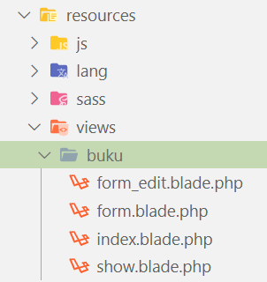
Buku Views
Notes:
Setelah selesai membuat fungsi-fungsi CRUD data pengarang buku di BukuController, langkah selanjutnya adalah membuat view di folder resources/views/buku seperti tampak di dalam slide dengan penjelasan sebagai berikut:
index.blade.php file view untuk menampilkan data buku.
show.blade.php file view untuk menampilkan detail data buku.
form.blade.php file view untuk menampilkan form untuk input data buku.
form_edit.blade.php file view untuk menampilkan form untuk edit data buku.

Slide 12
Buku-Index(1)
@foreach($ar_buku as $no => $row)
<tr>
<td>{{ ++$no }}</td>
<td>{{ $row->isbn }}</td>
<td>{{ $row->judul }}</td>
<td>{{ $row->nama }}</td>
<td>{{ $row->pen }}</td>
<td>{{ $row->kat }}</td>
</tr>
@endforeach
Notes:
Di dalam slide merupakan isi file dari halaman index.blade.php yang berada di folder resources/views/buku untuk menampilkan view dari halaman buku dengan penjelasan kode program sebagai berikut:
@foreach($ar_buku as $no => $row) melooping data buku
<td>{{ ++$no }}</td> mencetak nomor urut.
<td>{{ $row->isbn }}</td> mencetak isbn buku yang merupakan field di tabel buku.
<td>{{ $row->judul }}</td> mencetak judul buku yang merupakan field di tabel buku.
<td>{{ $row->nama }}</td> mencetak nama pengarang buku yang merupakan field di tabel buku.
<td>{{ $row->pen }}</td> mencetak penerbit buku yang merupakan field di tabel buku.
<td>{{ $row->kat }}</td> mencetak kategori buku yang merupakan field di tabel buku.
@endforeach($ar_buku as $no => $row) akhir blok looping

Slide 13
Pengarang-Index(2)
<form
action="{{ route('buku.destroy',$row->id) }}" method="POST">
<a class="btn btn-primary"
href="{{ route('buku.show',$row->id)}}"
role="button">Detail</a>
<a class="btn btn-warning"
href="{{ route('buku.edit',$row->id)}}"
role="button">Edit
</a>
@csrf
@method('DELETE')
<button type="submit" class="btn btn-danger"
onclick="return confirm('Yakin diHapus?')">Delete
</button>
<form>
Notes:
Di dalam slide merupakan lanjutan isi file dari halaman index.blade.php yang berada di folder resources/views/pengarang untuk menampilkan tombol detail, ubah dan hapus di halaman buku dengan penjelasan kode program sebagai berikut:
<form action="{{ route(‘buku.destroy',$row->id) }}" method="POST"> berarti form tersebut akan diproses di BukuController selanjutnya akan dieksekusi di fungsi destroy untuk tombol hapus
@csrf cross-site request forgery (CSRF) adalah sebuah serangan yang dilakukan oleh pengguna yang tidak terautentikasi untuk mengeksekusi perintah. Laravel sudah menyediakan salah satu cara untuk mengatasi serangan CSRF ini dengan menggunakan CSRF Token. Nantinya token inilah yang digunakan untuk melakukan verifikasi apakah request yang diberikan memang berasal dari user yang bersangkutan.
@method('DELETE’) method DELETE digunakan menghapus data.
<a class="btn btn-primary" href="{{ route(‘buku.show',$row->id)}}" role="button">Detail</a> membuat tombol untuk menampilkan detail data buku.
<a class="btn btn-warning" href="{{ route(‘buku.edit',$row->id)}}" role="button">Ubah</i></a> membuat tombol untuk mengarahkan ke form edit data.
<button type="submit" class="btn btn-danger" onclick="return confirm('Yakin diHapus?')">Hapus</button> membuat tombol untuk menghapus data.
</form>

Slide 14
Buku-Show
@extends('layouts.index')
@section('content')
<div class="jumbotron">
<h3>Data Buku</h3>
@foreach($data as $row)
ISBN : {{ $row->isbn }}
<br/>Judul Buku : {{ $row->judul }}
<br/>Tahun Cetak : {{ $row->tahun_cetak }}
<br/>Stok Buku : {{ $row->stok }}
<br/>Penerbit : {{ $row->pen }}
<br/>Pengarang : {{ $row->nama }}
<br/>Kategori : {{ $row->kat }}
@endforeach
</div>
@endsection
Notes:
Di dalam slide merupakan isi file halaman show.blade.php yang berada di folder resources/views/pengarang untuk menampilkan detail data dari halaman pengarang dengan penjelasan kode program sebagai berikut:
@extends('layouts.index’) berarti halaman ini menginduk ke halaman layouts index.blade.php.
@section('content’) mendefinisikan area konten web yang akan diisi.
<div class="jumbotron"> berarti halaman ini menggunakan komponen bootstrap jumbotron.
<h3>Detail Data Buku</h3>
@foreach($data as $rs) melooping data buku
<td>{{ ++$no }}</td> mencetak nomor urut.
<td>{{ $row->isbn }}</td> mencetak isbn buku yang merupakan field di tabel buku.
<td>{{ $row->judul }}</td> mencetak judul buku yang merupakan field di tabel buku.
<td>{{ $row->nama }}</td> mencetak nama pengarang buku yang merupakan field di tabel buku.
<td>{{ $row->pen }}</td> mencetak penerbit buku yang merupakan field di tabel buku.
<td>{{ $row->kat }}</td> mencetak kategori buku yang merupakan field di tabel buku.
@endforeach batas akhir looping.
@endsection batas akhir area konten web.

Slide 15
Buku-Form(1)
@extends('layouts.index')
@section('content')
@php
$rs1 = App\Models\Penerbit::all();
$rs2 = App\Models\Pengarang::all();
$rs3 = App\Models\Kategori::all();
@endphp
<h3>Form Buku</h3>
<form method="POST" action="{{ route('buku.store')}}" >
@csrf
<div class="form-group row">
<label class="col-3 col-form-label">ISBN</label>
<div class="col-9">
<input type="text" name="isbn" value="" class="form-control" />
</div>
</div>
Notes:
Di dalam slide merupakan isi file halaman form.blade.php yang berada di folder resources/views/pengarang untuk menampilkan form input data pengarang dengan penjelasan kode program sebagai berikut:
@extends('layouts.index’) berarti halaman ini menginduk ke halaman layouts index.blade.php.
@section('content’) mendefinisikan area konten web yang akan diisi.
$rs1 = App\Penerbit::all(); berarti mengambil data penerbit buku untuk element form seleksi penerbit buku.
$rs2 = App\Pengarang::all(); berarti mengambil data pengarang buku untuk element form seleksi pengarang buku.
$rs3 = App\Kategori::all(); berarti mengambil data kategori buku untuk element form seleksi kategori buku.
<form action="{{ route(‘buku.store') }}" method="POST"> berarti form tersebut akan diproses di BukuController selanjutnya akan dieksekusi di fungsi store ketika nantinya tombol simpan dieksekusi.
@csrf cross-site request forgery (CSRF) adalah sebuah serangan yang dilakukan oleh pengguna yang tidak terautentikasi untuk mengeksekusi perintah. Laravel sudah menyediakan salah satu cara untuk mengatasi serangan CSRF ini dengan menggunakan CSRF Token. Nantinya token inilah yang digunakan untuk melakukan verifikasi apakah request yang diberikan memang berasal dari user yang bersangkutan.
<input type="text" name=“isbn" value="" class="form-control" /> membuat element form untuk input data isbn buku.

Slide 16
Buku-Form(2)
<div class="form-group row">
<label class="col-3 col-form-label">Penerbit</label>
<div class="col-9">
<select name="penerbit" class="form-control">
<option value="">-- Pilih Penerbit --</option>
@foreach($rs1 as $pen)
<option value="{{ $pen['id'] }}"> {{ $pen['nama'] }}</option>
@endforeach
</select>
</div>
</div>
Notes:
Di dalam slide merupakan lanjutan form buku yang berada di folder resources/views/buku untuk menampilkan form input data buku dengan penjelasan kode program sebagai berikut:
@foreach($rs1 as $pen) awal blok looping data penerbit buku
<option value="{{ $pen['id'] }}"> {{ $pen['nama'] }}</option> looping data penerbit buku pada element form <option>
@endforeach akhir blok looping data penerbit buku
Setelah berhasil me-looping data penerbit buku di element form <option>, lakukan pula looping data pengarang buku dan kategori buku pada element form <option> berikutnya.

Slide 17
Buku-FormEdit(1)
@extends('themes.index')
@section('content')
@php
$rs1 = App\Penerbit::all();
$rs2 = App\Pengarang::all();
$rs3 = App\Kategori::all();
@endphp
<h3>Form Buku</h3>
@foreach ($data as $datas)
<form method="POST" action="{{ route('buku.update',$datas->id)}}" >
{{ csrf_field() }}
{{ method_field('PUT') }}
<div class="form-group">
<label>ISBN</label>
<input type="text" name="isbn" value="{{ $datas->isbn}}"
class="form-control" placeholder="Input ISBN"/>
</div>
Notes:
Di dalam slide merupakan isi file halaman form_edit.blade.php yang berada di folder resources/views/pengarang untuk menampilkan form edit data pengarang dengan penjelasan kode program sebagai berikut:
@extends('layouts.index’) berarti halaman ini menginduk ke halaman layouts index.blade.php.
@section('content’) mendefinisikan area konten web yang akan diisi.
$rs1 = App\Penerbit::all(); berarti mengambil data penerbit buku untuk element form seleksi penerbit buku.
$rs2 = App\Pengarang::all(); berarti mengambil data pengarang buku untuk element form seleksi pengarang buku.
$rs3 = App\Kategori::all(); berarti mengambil data kategori buku untuk element form seleksi kategori buku.
<form action="{{ route(‘buku.update’,$datas->id) }}" method="POST"> berarti form tersebut akan diproses di BukuController selanjutnya akan dieksekusi di fungsi update.
@csrf cross-site request forgery (CSRF) adalah sebuah serangan yang dilakukan oleh pengguna yang tidak terautentikasi untuk mengeksekusi perintah. Laravel sudah menyediakan salah satu cara untuk mengatasi serangan CSRF ini dengan menggunakan CSRF Token. Nantinya token inilah yang digunakan untuk melakukan verifikasi apakah request yang diberikan memang berasal dari user yang bersangkutan.
@method(‘PUT’) method PUT digunakan meletakkan data lama pada element form yang nantinya akan diedit.
<input type="text" name=“isbn" value="{{ $datas->isbn }}" class="form-control" /> pada element form untuk input data isbn buku akan ditampilkan data lama isbn buku untuk nantinya diedit.
Lakukan hal sama untuk element-element form lainnya.

Slide 18
Buku-FormEdit(2)
<div class="form-group">
<label>Penerbit</label>
<select name="penerbit" class="form-control">
<option value="">-- Pilih Penerbit --</option>
@foreach($rs1 as $pen)
@php
$sel = ( $pen->id == $datas->idpenerbit) ? 'selected' : '';
@endphp
<option value="{{ $pen->id }}" {{ $sel }} >
{{ $pen->nama }}
</option>
@endforeach
</select>
</div>
Notes:
Di dalam slide merupakan kelanjutan isi file halaman form_edit.blade.php yang berada di folder resources/views/buku untuk menampilkan form edit data buku dengan penjelasan kode program sebagai berikut:
@foreach($rs1 as $pen) awal blok looping data penerbit buku yang akan diedit.
@php
$sel = ( $pen->id == $datas->idpenerbit) ? 'selected' : ‘’; jika data penerbit buku sebelumnya kondisinya sama dengan penerbit buku maka akan terpilih untuk diedit.
@endphp
<option value="{{ $pen->id }}" {{ $sel }} > mencetak variabel $sel setelah attribute value.
{{ $pen->nama }} mencetak nama penerbit di dalam blok looping.
</option>
@endforeach akhir blok looping.
Lakukan hal sama untuk element form pengarang dan kategori buku.

Slide 19
Pengarang-Routes
Route::resource(
'buku',
'BukuController'
);
Notes:
Setelah membuat seluruh view dari halaman buku , langkah selanjutnya adalah menambahkan route di file web.php yang berada di folder routes seperti tampak di dalam slide dengan penjelasan kode program sebagai berikut:
Route::resource( berarti nanti routing url akan di sebuah controller.
’buku’, nama route yang akan direquest di url.
’BukuController’ nama controller yang diakses di app/Http/Controllers.
);

Slide 20
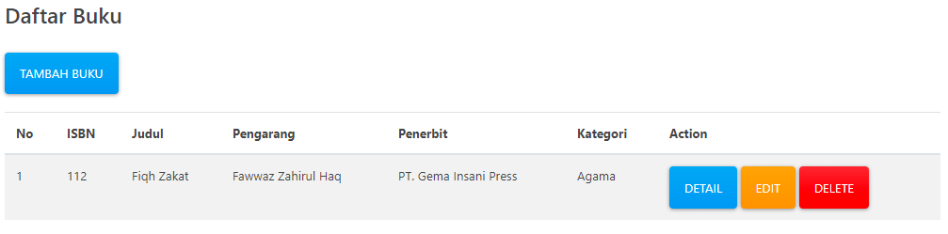
Buku-View-Index
Notes:
Untuk menampilkan halaman data buku di aplikasi pada web browser, ikuti langkah-langkah sebagai berikut:
Hidupkan service apache/web server Anda.
Buka CMD, lalu masuk ke folder aplikasi web Laravel Anda
Pada CMD ketikkan perintah: php artisan serve
Buka salah satu web browser kesukaan Anda, misal: Google Chrome atau Firefox
Klik drop down menu buku. Pada alamat web/url akan terlihat request http://localhost:8000/buku.
Selamat Anda sudah berhasil menampilkan view halaman buku pada aplikasi framework Laravel Anda.

Slide 21
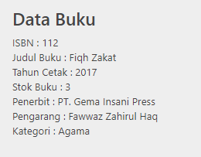
Buku-View-Show
Notes:
Untuk menampilkan halaman detail data buku di aplikasi pada web browser, ikuti langkah-langkah sebagai berikut:
Hidupkan service apache/web server Anda.
Buka CMD, lalu masuk ke folder aplikasi web Laravel Anda
Pada CMD ketikkan perintah: php artisan serve
Buka salah satu web browser kesukaan Anda, misal: Google Chrome atau Firefox
Pada halaman buku, klik tombol detail. Pada alamat web/url akan terlihat request http://localhost:8000/buku/id.
Selamat Anda sudah berhasil menampilkan view halaman detail data buku pada aplikasi framework Laravel Anda.

Slide 22
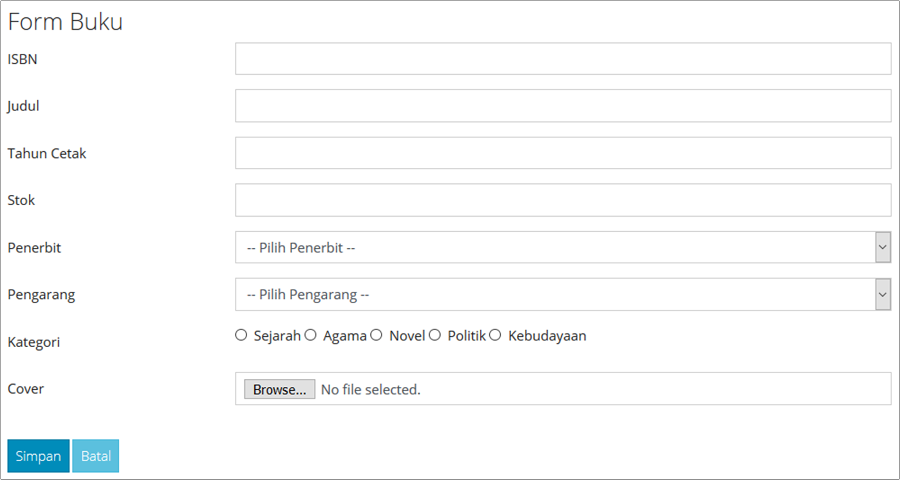
Buku-View-Form
Notes:
Untuk menginput data buku di aplikasi pada web browser, ikuti langkah-langkah sebagai berikut:
Hidupkan service apache/web server Anda.
Buka CMD, lalu masuk ke folder aplikasi web Laravel Anda
Pada CMD ketikkan perintah: php artisan serve
Buka salah satu web browser kesukaan Anda, misal: Google Chrome atau Firefox
Pada halaman buku, klik tombol tambah. Pada alamat web/url akan terlihat request http://localhost:8000/buku/form.
Selanjutnya isi data buku yang Anda inginkan.
Setelah mengisi seluruh data buku, klik tombol Simpan.
Selamat Anda sudah berhasil menginput data buku pada aplikasi framework Laravel Anda.

Slide 23
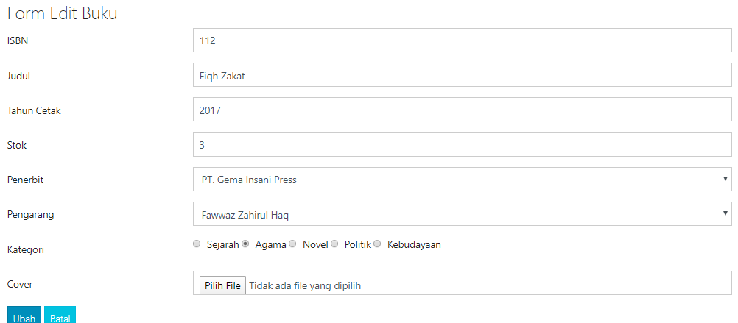
Buku-View-Form_Edit
Notes:
Untuk mengubah data pengarang buku di aplikasi pada web browser, ikuti langkah-langkah sebagai berikut:
Hidupkan service apache/web server Anda.
Buka CMD, lalu masuk ke folder aplikasi web Laravel Anda
Pada CMD ketikkan perintah: php artisan serve
Buka salah satu web browser kesukaan Anda, misal: Google Chrome atau Firefox
Pada halaman buku, klik tombol Edit. Pada alamat web/url akan terlihat request http://localhost:8000/buku/id/edit.
Selanjutnya ubah data buku yang Anda inginkan.
Setelah mengisi seluruh data buku, klik tombol Ubah.
Selamat Anda sudah berhasil mengubah data buku pada aplikasi framework Laravel Anda.

Slide 24
Referensi
https://laravel.com/
https://id-laravel.com/
https://itsolutionstuff.com/
Laravel The PHP Framework For Web Artisan, Muhammad Azamuddin dan Hafid Mukhlasin, 2018
Notes:
Referensi web diakses terakhir melalui websitenya pada Mei 2020.

